Slide 1
UI Related DPs
Авторы: Кирчук Александр, Корытко Анастасия, Куприянчик Мария

Slide 2
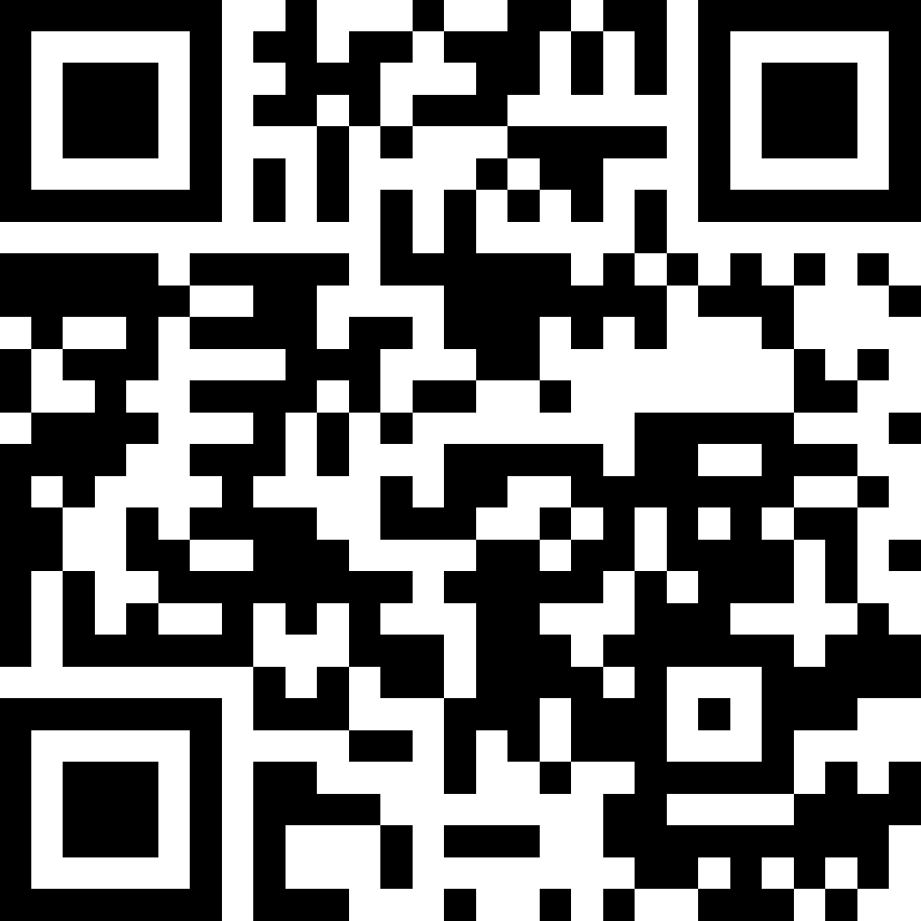
QR-код репозитория на GitHub

Slide 3
Что такое Humble Object
Предложен Майклом Фэзерсом (Michael Feathers)
Цель — разделить тестируемую и нетестируемую части
Humble Object — компонент, который взаимодействует с внешним миром и содержит минимум логики

Slide 4
MVC and HO Pattern
Model–View–Controller архитектура и её связь с паттерном Humble Object
Автор: Кирчук Александр

Slide 5
Что такое MVC
Model–View–Controller (MVC) — классический архитектурный паттерн
Разделяет логику приложения на три компонента:
Model — данные и бизнес-логика
View — визуальное представление
Controller — обработка действий пользователя

Slide 6
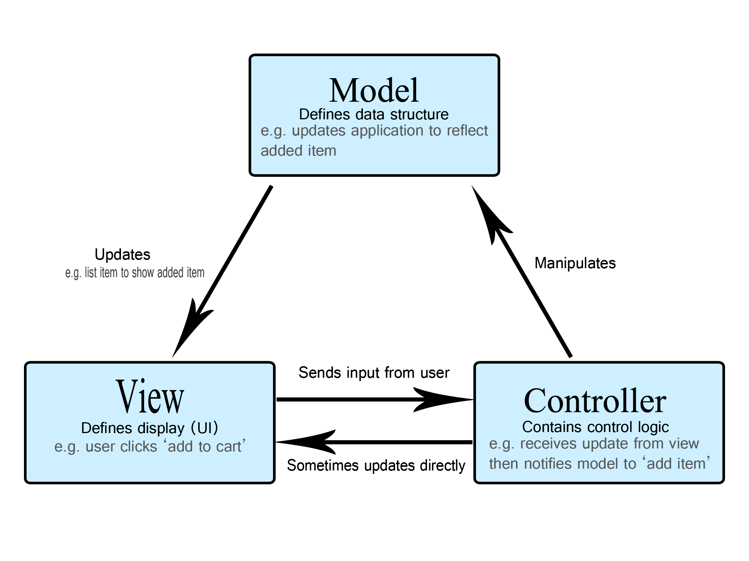

Slide 7
Компоненты MVC
Component | Role
Model | хранит данные и бизнес-логику
View | отображает состояние Model пользователю
Controller | принимает пользовательский ввод и обновляет Model и View

Slide 8
Преимущества MVC
Separation of Concerns
Улучшенная поддерживаемость и масштабируемость
Независимая разработка UI и логики
Возможность повторного использования кода

Slide 9
Проблемы классического MVC
Сильная связность View и Controller
Сложности тестирования UI
Логика часто “просачивается” в View
Зависимость от фреймворков

Slide 10
Применение Humble Object в MVC
MVC Component | With Humble Object
Model | Остаётся без изменений, полностью тестируемый
View | Становится Humble Object (UI без логики)
Controller | Координирует работу, логика — тестируемая

Slide 11
Пример кода (Model)
class Model {
int value;
public:
void setValue(int v) { value = v; }
int getValue() const { return value; }
};

Slide 12
Пример кода (View – Humble Object)
class View {
Model& model;
public:
View(Model& m) : model(m) {}
void render() { std::cout << "Value: " << model.getValue(); }
};

Slide 13
Пример кода (Controller)
class Controller {
Model& model;
public:
Controller(Model& m) : model(m) {}
void increment() { model.setValue(model.getValue() + 1); }
};

Slide 14
Тестирование
Model и Controller — тестируемы
View исключается из unit-тестов
Проверяется логика и взаимодействие компонентов

Slide 15
Преимущества подхода
Высокая тестируемость
Минимальная связность
Простая поддержка и расширение
Прозрачное разделение логики и интерфейса

Slide 16
Недостатки
Больше классов и кода
Требует дисциплины при разделении логики
Иногда избыточен для простых проектов

Slide 17
Итоги
MVC обеспечивает структурированность
Humble Object повышает тестируемость
Вместе они создают надёжную архитектуру для UI-приложений

Slide 18
MVP and HO DP
Model–View–Presenter архитектура и её связь с паттерном Humble Object
Автор: Куприянчик Мария

Slide 19
MVP (Model-View-Presenter)
MVP (Model-View-Presenter) - шаблон проектирования, производный от MVC, используемый в основном с целью отделить логику представления от бизнес-логики, сделав их независимыми и легко тестируемыми.

Slide 20
Ключевые компоненты MVP
Model
View
Presenter

Slide 21
Model
Model (модель) – слой данных, отвечающий за получение, хранение, обработку и валидацию данных. Модель ничего не знает о существовании View и Presenter.

Slide 22
View
View (представление) - компонент, который отвечает только за отображение данных и перенаправление пользовательского ввода. Саму логику он не обрабатывает.

Slide 23
Presenter
Presenter (представитель) – посредник между Model и View, но в отличие от Controller в MVC, он не привязан к жизненному циклу View так же жёстко.

Slide 24
Как работает?
Пользователь взаимодействует с View
View передает событие Presenter
Presenter обрабатывает логику:
  Обращается к Model для получения/сохранения данных
  Выполняет валидацию, форматирование
  Принимает решения что показывать
Presenter обновляет View через интерфейс

Slide 25
Простейший пример #1
// Presenter (тестируемый)
class LoginPresenter {
public void login(String email, String password) {
if (isValidLogin(email, password)) {
view.showSuccess();
} else {
view.showError();
}
}
}

Slide 26
Простейший пример #2
// View (нетестируемый)
class LoginActivity implements LoginView {
private LoginPresenter presenter;
void onLoginClick() {
presenter.login(email, password);
}
}

Slide 27
Преимущества
Высокая тестируемость. Presenter легко подвергается unit-тестированию, так как он не имеет прямой связи с View, а View можно протестировать, используя Mock-объект
Чёткое разделение ответственности. Логика UI сосредоточена в Presenter, а отображение - во View, что делает код чище и понятнее
Слабая связанность. View и Model полностью изолированы друг от друга, всё взаимодействие идёт через Presenter

Slide 28
Недостатки
Большая ответственность Presenter. При усложнении логики Presenter может стать громоздким, выполняя слишком много обязанностей
Повышенная сложность. MVP может требовать больше кода для настройки связей между компонентами и управления потоком данных
Повышенная зависимость от языка и фреймворка. Может затруднить перенос кода на другие платформы

Slide 29
Сравнение с MVC
MVP
MVC
Model, View, Presenter
View пассивно отображает данные и не зависит напрямую от Presenter
Presenter полностью управляет View и не имеет прямой зависимости от него
Model, View, Controller
View зависит от Controller
Controller непосредственно взаимодействует с View

Slide 30
Сравнение с MVC
MVP
MVC
Presenter легко подвергается тестированию из-за отсутствия прямой связи с View
View может быть протестировано как отдельно, так и с помощью Mock-объекта
Тестирование Controller может быть сложным из-за его прямой связи с View
View может быть трудно протестировать

Slide 31
Связь MVP и HO DP
MVP можно рассматривать как "продвинутую версию" Humble Object Design Pattern, где:
View становится настоящим "скромным объектом", который только показывает UI и передает события
Presenter содержит всю сложную логику, которую легко тестировать
Добавляется строгая система контрактов через интерфейсы

Slide 32
Где применяется?
Корпоративные приложения
Проекты с долгосрочной поддержкой
Приложения со сложной бизнес-логикой
Проекты с высокими требованиями к тестированию
Этот паттерн особенно хорошо показывает себя там, где важно поддерживать баланс между гибкостью UI и стабильностью бизнес-логики.

Slide 33
MVVM and HO Pattern
Model–View–ViemModel архитектура и её связь с паттерном Humble Object
Автор: Корытко Анастасия

Slide 34
Что такое MVVM
Model-View-ViewModel (MVVM) - это архитектурный паттерн, который обеспечивает четкое разделение ответственности между компонентами приложения. Он был представлен Microsoft для платформы WPF и Silverlight, но теперь широко используется в различных технологиях.
Ключевая идея: ViewModel выступает в роли абстракции View, предоставляя данные и команды в форме, удобной для привязки.

Slide 35
Компоненты MVVM
Model
View
ViewModel

Slide 36
Model
Представляет бизнес-логику и данные
Не зависит от View и ViewModel
Содержит валидацию, вычисления, работу с данными
Уведомляет об изменениях через события или наблюдаемые коллекции

Slide 37
View
Отвечает только за отображение UI
Содержит минимальную логику (обычно только привязки данных)
Получает команды от пользователя и передает их в ViewModel
Не содержит прямой ссылки на Model

Slide 38
ViewModel
Представляет состояние View и операции
Преобразует данные Model для отображения
Содержит команды для обработки пользовательских действий
Не содержит UI-специфичного кода

Slide 39
Принцип работы MVVM
Инициализация
Загрузка данных
Отображение
Пользовательские действия
Обработка
Обновление

Slide 40
Когда используют MVVM
Сложные пользовательские интерфейсы
Приложения с поддержкой data binding
Когда важна тестируемость
Многоуровневые приложения
Командная разработка

Slide 41
Data Binding
Data Binding обеспечивает автоматическую синхронизацию между ViewModel и View. При изменении свойств ViewModel View автоматически обновляется без прямого вызова методов.
Типы привязок:
One-way: от ViewModel к View
Two-way: двусторонняя синхронизация
One-time: однократное присвоение

Slide 42
Простейший пример #1
Model
Класс User хранит данные (имя пользователя). Он ничего не знает про интерфейс или логику отображения.

Slide 43
Простейший пример #1
public class User {
private String name;
public User(String name) { this.name = name; }
public String getName() { return name; }
public void setName(String name) { this.name = name; }
}

Slide 44
Простейший пример #2
View
UserView.fxml (разметка интерфейса)
UserViewController.java (связывает UI‑элементы с ViewModel)
View отвечает только за отображение и ввод. Оно не содержит бизнес‑логики — только биндинг и вызовы методов ViewModel.

Slide 45
Простейший пример #2
public class UserViewController {
@FXML private Label nameLabel;
@FXML private TextField nameField;
private UserViewModel viewModel;
@FXML
public void initialize() {
User user = new User(" ");
viewModel = new UserViewModel(user); nameLabel.textProperty().bind(viewModel.nameProperty()); nameField.textProperty().bindBidirectional(viewModel.nameProperty()); }
@FXML
private void onUpdate() {
viewModel.updateName(nameField.getText());
}}

Slide 46
Простейший пример #3
ViewModel
UserViewModel.java
Хранит состояние (StringProperty name).
Содержит бизнес‑логику обновления имени (updateName()).
Связывает Model и View через свойства и команды.

Slide 47
Простейший пример #3
public class UserViewModel {
private final User user;
private final StringProperty name = new SimpleStringProperty();
public UserViewModel(User user) {
this.user = user; name.set(user.getName()); }
public StringProperty nameProperty() {
return name; }
public void updateName(String newName) {
if (newName == null || newName.trim().isEmpty()) {
System.out.println("Error: name cannot be empty!");
return; }
user.setName(newName);
name.set(newName);
System.out.println("Name updated: " + user.getName());
}}

Slide 48
Что делает программа
При запуске программы открывается окно
Label — отображает имя пользователя
TextField — поле для ввода имени
Button «Обновить» — подтверждает изменения
Когда меняется текст в TextField, он автоматически обновляется Label (через data binding)
При нажатии на кнопку вызывается метод updateName() во ViewModel, который:
проверяет, что имя не пустое
сохраняет его в Model (User)
обновляет состояние в ViewModel
выводит сообщение в консоль

Slide 49
Humble Object Pattern в контексте MVVM
Humble Object Pattern - это паттерн, который разделяет код на две части:
"Умный" объект (сложная логика, легко тестируется)
"Скромный" объект (простая логика, сложно тестируется)
В MVVM:
ViewModel - "умный" объект
View - "скромный" объект

Slide 50
Преимущества MVVM
Тестируемость
Поддержка и развитие
Переиспользуемость
Работа в команде

Slide 51
Общий вывод
Все три паттерна — MVC, MVP, MVVM — решают одну задачу: разделение пользовательского интерфейса и бизнес-логики.
Различие — в том, как организовано взаимодействие между View и логикой.
Паттерн Humble Object помогает сделать View “смиренным” — минимальным и тестируемым через изоляцию UI.
При использовании Humble Object любой из трёх паттернов становится более чистым, гибким и пригодным к автоматическому тестированию.
Выбор между ними зависит от контекста, сложности проекта и требований к UI.

Slide 52
 | MVC | MVP | MVVM
Компоненты | Model, View, Controller | Model, View, Presenter | Model, View, ViewModel
Связь View ⬄ посредник | View напрямую вызывает Controller | View вызывает Presenter, Presenter обновляет View через интерфейс | View ⬄ ViewModel через data binding
Знание о View | Controller знает о View | Presenter знает о View (через контракт) | ViewModel не знает о View
Тестируемость | Сложная: Controller связан с View | Легко тестировать Presenter отдельно, View можно мокать | Максимальная: ViewModel полностью изолирован от View
Сложность | Простая реализация | Средняя, больше кода для связей | Выше, требует поддержки binding
Где применяется | Веб‑фреймворки (Spring MVC, ASP.NET MVC, Rails) | Классические GUI (старый Android, WinForms) | UI‑фреймворки с binding (JavaFX, WPF, Android Jetpack, Vue, Angular)

Slide 53
Спасибо за внимание!

